Slide 1
Curso de Base de Dados
2020
Frei Joaquim José Hangalo

Slide 2
Modelo conceitual de dados

Slide 3
Modelo conceitual de dados
conjunto de ferramentas conceituais para a descrição dos dados e dos relacionamentos existentes entre os dados, da semântica e das restrições que actuam sobre estes

Slide 4
Modelo conceitual de dados
Um modelo de dados é um conjunto de conceitos utilizados para descrever a estrutura de uma base de dados
Um modelo de dados é a descrição formal da estrutura de uma base de dados
Um modelo de dados permite identificar os dados de um determinado ambiente, as relações entres eles e as restrições de integridade.

Slide 5
Modelo conceitual de dados
Por exemplo, pode informar que o banco armazena informações sobre produtos e que, para cada produto, são armazenados seu código, preço e descrição.
O modelo não informa QUAIS produtos estão armazenados, apenas que tipo de informações contém.

Slide 6
Modelo conceitual de dados
É uma descrição da base de dados de forma independente de implementação num sistema de gestão.
Regista QUE dados podem aparecer na base de dados, mas não registra COMO estes dados estão armazenados no SGBD.

Slide 7
Modelo conceitual de dados
Para construir um modelo de dados, usa-se uma linguagem de modelagem de dados.
Existem linguagens textuais e linguagens gráficas.
É possível descrever os modelos em diferentes níveis de abstração e com diferentes objetivos.
Cada descrição recebe o nome de esquema da base de dados.

Slide 8
Modelo conceitual de dados
Estrutura: tipos de dados, relacionamentos e restrições que deve suportar os dados.
A maioria dos modelos inclui uma série de operações básicas para recuperações e actualizações.

Slide 9
Modelo conceitual de dados
O Modelo de dados
descreve o tipo de informação que vai ser armazenada numa base de dados.
Exemplo da industria:
O modelo de dados informa:
São armazenadas informações sobre produtos
Para cada produto, são armazenados o código, o preço e a descrição
O Modelo de dados não informa
Quais produtos estão armazenados na base de dados

Slide 10
Modelo conceitual de dados
O modelo conceitual de dados é a representação dos conceitos e características observadas no ambiente;
Tem como característica principal ignorar particularidades de implementação

Slide 11
Modelo conceitual de dados
O modelo conceitual de dados é independente do tipo de SGBD
regista
A estrutura dos dados que podem aparecer na base de dados;
Não regista
a forma como estes dados estão armazenados a nível do SGBD

Slide 12
Modelo conceitual de dados
O Modelo de dados é uma representação das necessidades de dados de um determinado ambiente e de como estes dados se relacionam
É uma das primeiras actividades que deve ser feita ao longo do processo de identificação e compreensão de um ambiente, tendo em vista as necessidades de automatização.

Slide 13
Modelo conceitual de dados
Construir um modelo de dados significa:
colectar e documentar informações relevantes do ambiente estudado;
representar as informações, de forma clara e objectiva, e num formato padrão que possa facilitar o entendimento dos participantes do processo;
definir, de maneira clara, o escopo do ambiente modelado
Adquirir o entendimento do ambiente através de refinamentos sucessivos do modelo;
e representar graficamente as necessidades de informação independentemente do Software e do Hardware a serem utilizados na implementação do Sistema

Slide 14
Como qualquer representação é o resultado de um processo de abstracção
Durante esse processo de abstracção, objectos relevantes, associações entre eles e características (atributos) de objectos e associações são seleccionadas.
A relevância de um objecto, de uma associação ou de um atributo é determinada pelos objectivos do modelo.

Slide 15
Modelo conceitual de dados
Componentes de um modelo conceitual de dados
Entidades
Tipo de entidades
Atributos
Tipos de atributos
Relacionamentos
E dicionário de dados

Slide 16
Modelo conceitual de dados
Modelos lógicos baseados em Objectos
Modelo de Entidade x Relacionamento
Modelo distribuído
Modelo Relacional Orientado a Objecto
Modelos Lógicos Baseados em Registos
Modelo Hierárquico
Modelo de Redes

Slide 17
Modelos de Bases de Dados
O desenvolvimento de uma base de dados pode ser realizado segundo diferentes modelos conceituais.

Slide 18
Modelos de Bases de Dados
Existem muitos modelos de bases de dados mas, o mais conhecido e mais utilizado, é o modelo Entidade – Relação, também conhecido por Entidade – Relacionamento ou, simplesmente, modelo ER.

Slide 19
Modelos de Bases de Dados
Exemplo de um modelo conceitual textual:
1) Cadastro de Clientes
Dados necessários: nome completo, tipo de pessoa (física ou jurídida), endereço, bairro, cidade, estado, telefone, email, nome de contato.
2) Pedido Dados necessários: código do produto, quantidade, código do cliente, código do vendedor.

Slide 20
Modelos de Bases de Dados
Categorias de Modelos de Dados
Divisão baseada nos tipos de conceitos oferecidos para descrever a estrutura do BD
Modelo de dados conceitual
modelo de alto nível
oferece conceitos próximos aos usuários
exemplo: modelo entidade-relacionamento

Slide 21
Modelos de Bases de Dados
Categorias de Modelos de Dados
Modelo de dados de implementação
oferece conceitos que
podem ser facilmente utilizados por usuários finais
não estão distantes da maneira na qual os dados estão organizados dentro do computador
é implementado de maneira direta
exemplo: modelo relacional

Slide 22
Modelos de Bases de Dados
Categorias de Modelos de Dados
Modelo de dados físico
modelo de baixo nível
descreve como os dados estão armazenados fisicamente no computador

Slide 23
Modelos de Bases de Dados
Modelo Lógico
Compreende uma descrição das estruturas que serão armazenadas no banco e que resulta numa representação gráfica dos dados de uma maneira lógica, inclusive nomeando os componentes e ações que exercem uns sobre os outros.

Slide 24
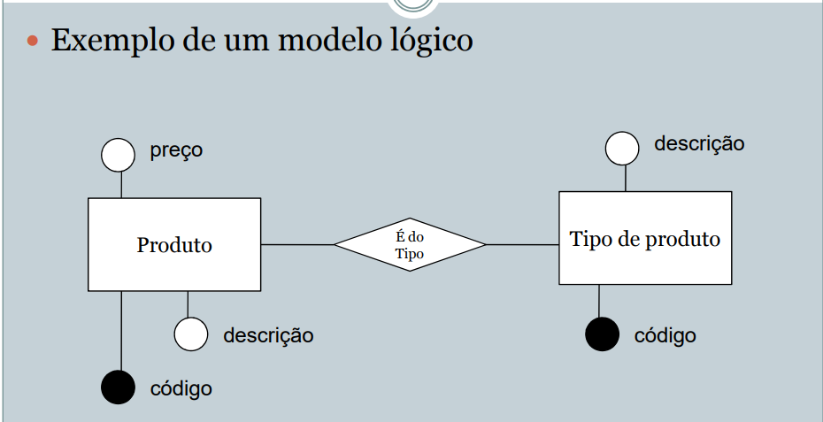
Modelos de Bases de Dados

Slide 25
Modelos de Bases de Dados
O modelo lógico também pode ser representado assim:
TipoDeProduto (CodTipoProd, DescrTipoProd)
Produto (CodProd, DescrProd, PrecoProd, CodTipoProd) CodTipoProd referencia TipoDeProduto

Slide 26
Modelos de Bases de Dados
A técnica de modelagem mais difundida é a abordagem entidade-relacionamento (ER). Nesta técnica, um modelo conceitual é usualmente representado através de um diagrama, chamado diagrama entidade-relacionamento (DER).

Slide 27
Modelos de Bases de Dados
Modelo Físico
É uma descrição de um banco de dados no nível de abstração visto pelo usuário do SGBD. Assim, esse modelo depende do SGBD que está sendo usado.
Aqui são detalhados os componentes da estrutura física da base de dados, como tabelas, campos, tipos de valores, índices, etc.

Slide 28
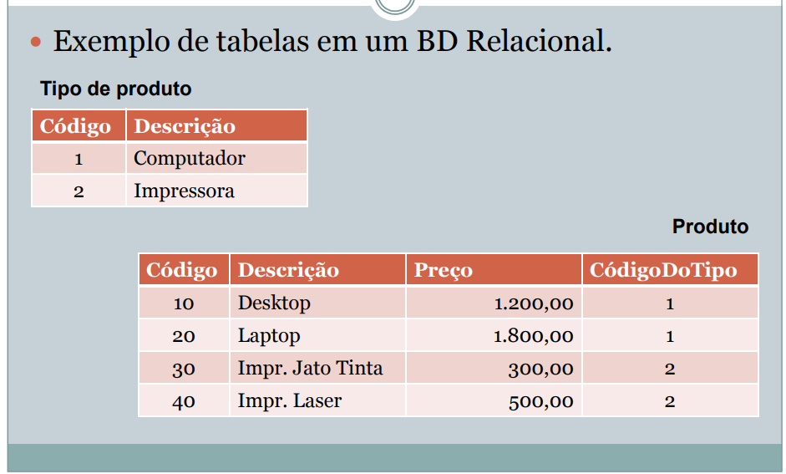
Modelos de Bases de Dados

Slide 29
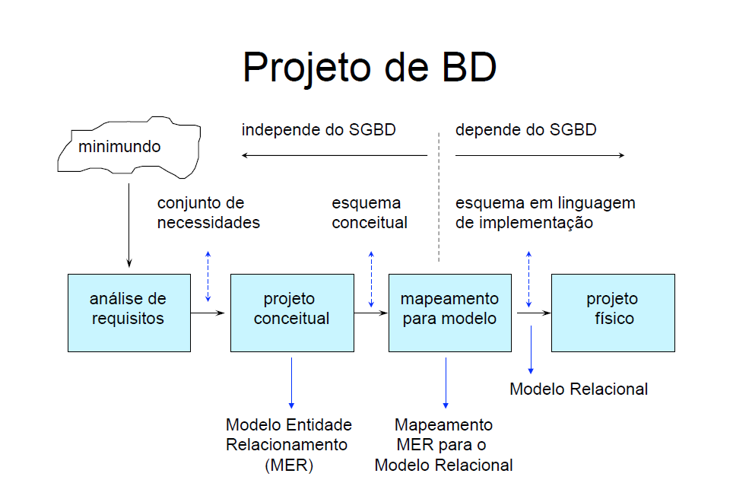
Modelos de Bases de Dados

Slide 30
Próxima aula… a seguir
Modelo Entidade relacionamento

